Slide 1
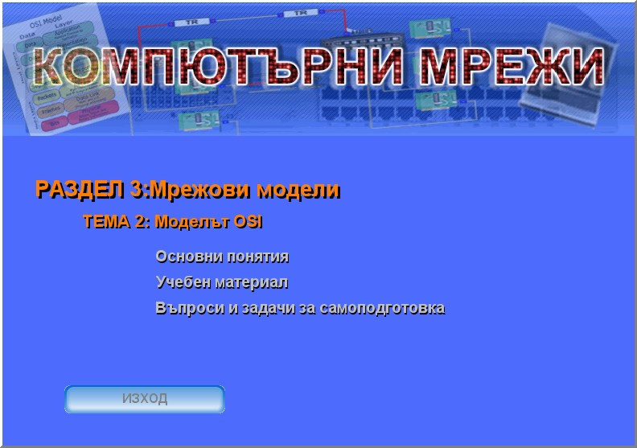
меню “ТЕМА”
Посочете с мишката един от трите режима (валидни за всяка тема) или използвайте бутона “изход” за връщане към менюто “съдържание”
изход

Slide 2
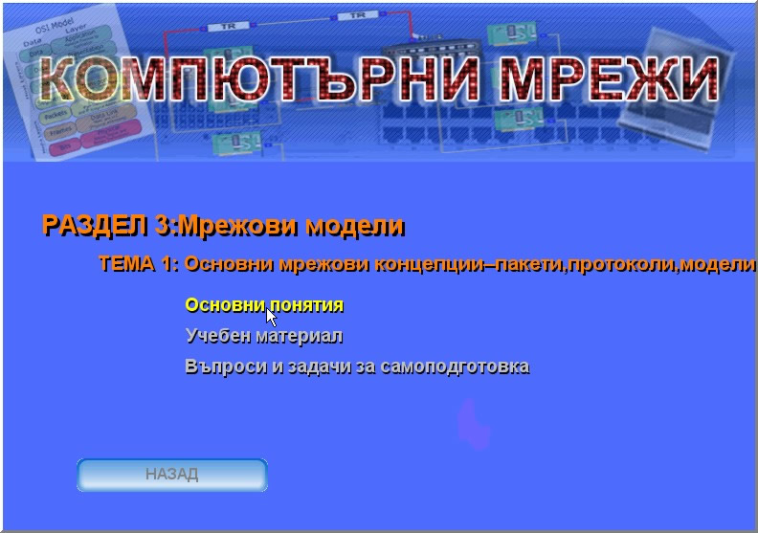
Избраният режим се оцветява в жълто.
Щракнете с левия бутон на мишката, за да потвърдите вашия избор:

Slide 3
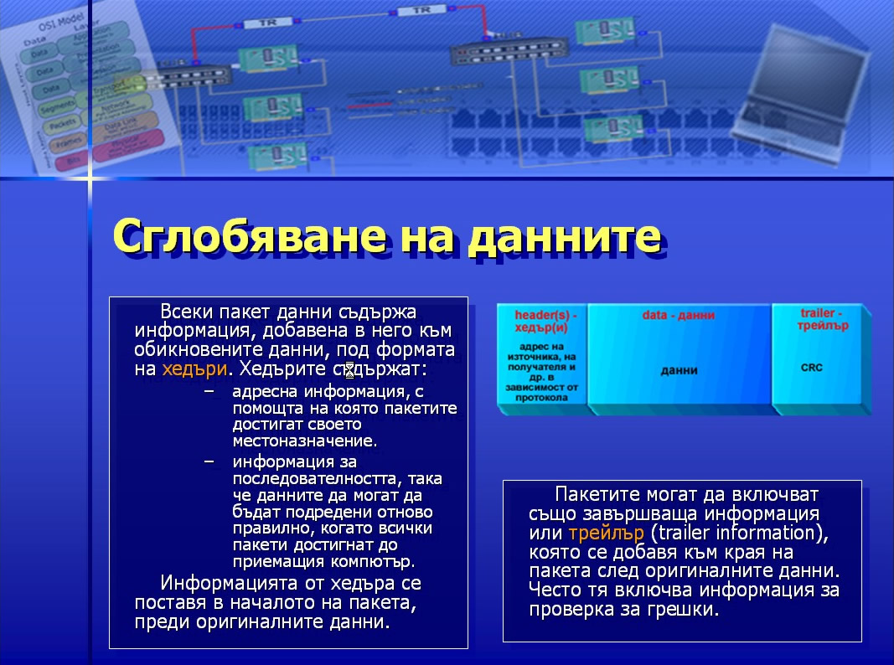
ОСНОВНИ ПОНЯТИЯ
В този режим можете да видите кратък преглед на темата, включващ разглежданите в нея основни понятия и опорни моменти.
Оформлението е във вид на PowerPoint презентация.

Slide 4
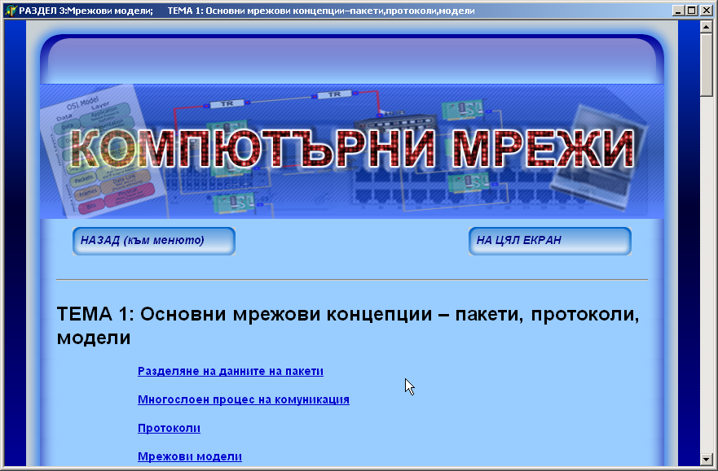
УЧЕБЕН МАТЕРИАЛ
Тази опция дава възможност да прегледате пълния текст на учебното съдържание по избраната тема.
Текста е оформен като HTML страница и е структуриран в точки и подточки, достъпни от менюто на страницата:

Slide 5
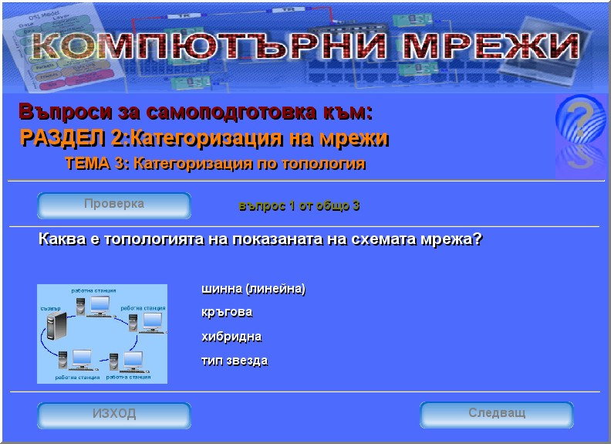
ВЪПРОСИ И ЗАДАЧИ ЗА САМОПОДГОТОВКА
Дава възможност за проверка на знанията по темата. Позволява свободно преминаване към предишен и следващ въпрос, както и проверка на отговорите:
изход

